Slide 1
مدیریت بر قلبها
تهیه شده در پارک بازاریابی ایران
پائیز1391
Notes:
1

Slide 2
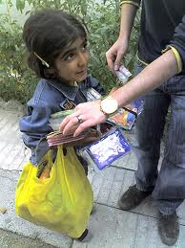
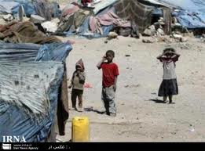
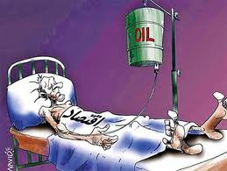
بنام خداوند جان آفرین
من از فقر امتم بیم ندارم ، آنچه بر امتم بیمناکم سوء مدیریت است.
پیامبر اکرم (ص)

Slide 3
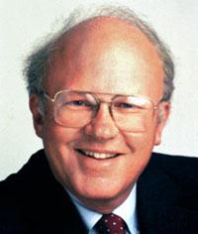
مدیریت بر قلبها
کتاب مدیریت بر قلبها از آخرین کتابهای کن بلاچارد یکی از صاحبنظران بزرگ مدیریت است .
کن بلاچارد نویسنده کتابهائی از قبیل:
مدیریت یک دقیقه ای ،
سه کلید توان افزائی
و مدیریت از راه ارزشهاست
این کتاب در غرب به عنوان انجیل مدیران شهرت یافته است ، کتابی نه برای یکبار خواندن ، بلکه کتاب الهام بخش که آن را بارها و بارها خوانده اند .
Notes:
3

Slide 4
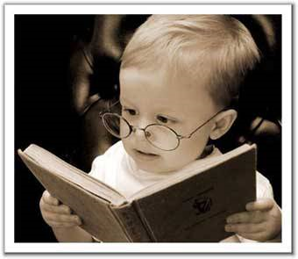
به جای سخت کار کردن آگاهانه کار کنید
باهوش ، مسئله را حل می کند . خردمند از آن جلوگیری می کند.
آلبرت اینشتین

Slide 5
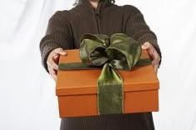
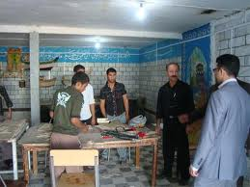
کلید پرورش انسانها در واداشتن آنها به کارهای درست است.
کسانی که بد را پسندیده اند ندانم که از نیک چه بد دیده اند
2- کارمندان خود را فقط در ازای انجام کار درست و به موقع تشویق نمائید .
1- هفته ای یک ساعت در بین کارمندان باشید و آنها را به درست کار کردن مجبور کنید.
3- تشویق به موقع ، انگیزه کارکنان را چند برابر می کند
4- واداشتن انسانها به انجام كار درست درانان خشنودي وانگيزه كاركرد خوب مي افريند.
5
5- این اصول مایه درخشش و احترام شما در محیط کار می شود

Slide 6
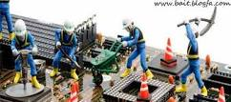
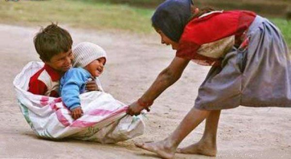
در ستايش انسان ها آنقدر منتظر نمانيد تا كار را صد در صد درست انجام دهند.
فرض از کارمند خود خواسته اید کاری چند مرحله ای بسیار دشوار و زمانگیری را برای شما انجام دهد بخش اول ، دوم ، . . . و نهم را به درستی و به نحو احسن و در زمانهای مورد نظر انجام داده ولیکن بخشهائی کمی از کار باقی مانده است
به نظر شما کارهای ارزشمند این کارمند تا آن لحظه قابل تقدیر نیست؟
بسياري از رهبران خوش خيال در ستايش كاركنان آنقدر درنگ مي كنند تا كار به درستي پايان يابد- طرحي پياده شود يا هدف در دسترس قرار گيرد.مشكل در اينجاست كه شايد هرگز به چنين نقطه اي نرسند. نبايد از رشته اي رفتارهاي تقريبا درست نتيجه صد در صد درست انتظار داشته باشند. بهتر اين است كه پيشرفت را ستايش كنيم ، اين كار خود انگيزه آفرين است.
چه ساده میتوان لبی را خندان کرد !

Slide 7
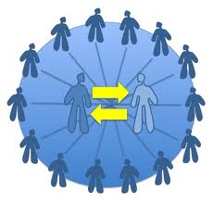
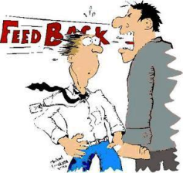
بازخورد ، ناشتايي نيرو بخش قهرمانان است
1-بازخورد عملکرد مثبت برای کارمندانتان انگیزش آفرین می باشد
2- هرگز کارهای منفی یا ناقص خود را روپوشانی نکنید
3- با کارمندانتان رو راست باشید
4- نتایج منفی حاصل از عدم انجام کار صحیح کارکنان خود را به شیوه ای صحیح به ایشان منتقل نمائید .

Slide 8
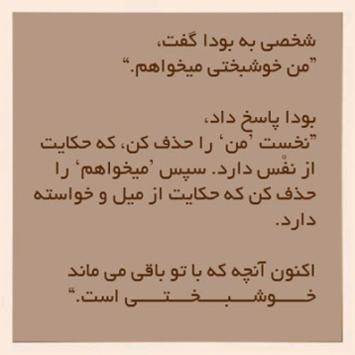
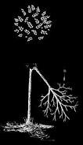
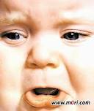
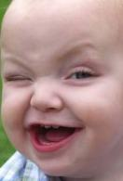
تا خود نخواهيد ، هيچكس نمي تواند احساس فرو دستي در شما بيافريند
الف) من اشرف مخلوقات هستم
ب) اعتقاد دارم که بیهوده آفریده نشده ام
پ) من فرد کاملی نیستم و جا برای بهسازی و رشد دارم
ت) انتقاد پذیرم و برای بهبود خود از آنها استفاده می کنم
نورمن وينسنت پيل به من آموخته است كه همواره مي توان درباره خود دو احساس را برگزيد :
خوشبختي و شور بختي.چرا كسي دومي را برگزيند؟
8

Slide 9
داستان طنز : پایان نامه خرگوشی
روباه: احمقانه است، هر کسی می‌دونه که خرگوش ها، روباه نمی‌خورند. خرگوش: مطمئن باش که می تونند، من می تونم این رو بهت ثابت کنم، دنبال من بیا. خرگوش و روباه با هم داخل لانه خرگوش شدند و بعد از مدتی خرگوش به تنهایی از لانه خارج شد و بشدت به نوشتن خود ادامه داد.
در همین حال، گرگی از آنجا رد می‌شد. گرگ: خرگوش این چیه داری می‌نویسی؟ خرگوش: من دارم روی پایان نامم که یک خرگوش چطور می تونه یک گرگ رو بخوره، کار می کنم. گرگ: تو که تصمیم نداری این مزخرفات رو چاپ کنی؟ خرگوش: مساله ای نیست، می خواهی بهت ثابت کنم؟ بعد گرگ و خرگوش وارد لانه خرگوش شدند. خرگوش پس از مدتی به تنهایی برگشت و به کار خود ادامه داد.
حال ببینیم در لانه خرگوش چه خبره، در یک گوشه موها و استخوان های روباه و در گوشه ای دیگر موها و استخوان های گرگ ریخته بود. در گوشه دیگر لانه، شیر قوی هیکلی در حال تمیز کردن دهان خود بود.
نتیجه: هیچ مهم نیست که موضوع پایان نامه شما چه باشد، هیچ مهم نیست که شما اطلاعات بدرد بخوری در مورد پایان نامه‌تان داشته باشید، آن چیزی که مهم است این است که استاد راهنمای شما کیست ؟

Slide 10
آن گاه كه از يادگيري بازمانيد ، به رشد خود پايان داده ايد
زگهواره تا گور دانش بجوی
آخرین تصویر از آخرین لحظه زندگی دکتر حسابی
روحش شاد
نورمن وينسنت پيل مي گفت " هنگامي كه از يادگرفتن باز ايستم ، دست و پايم را به قبله بكشيد چون ديگر مرده ام.”

Slide 11
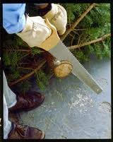
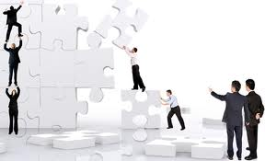
به جاي سختكوشي ، هوشمندانه تر كار كنيد
از يكي از كارآفرينان پيروزمند درخواست شد تا رمز موفقيت خود را با گروه دانشجويان در ميان بگذارد. او چنين گفت " اين كوتاه ترين سخنراني در جهان خواهد بود ، زيرا پيروز شدن بسيار آسان است. تنها كاري كه بايد بكنيد ، نيمي از روز را كار كردن است مي توانيد دوازده ساعت نخست يا دوم را برگزينيد.
اگر براي انديشيدن ، راهبرد گذاري و تنظيم اولويت ها به خود ايست ندهيد ، تمام وقت سخت كار خواهيد كرد بدون اين كه از انجام هوشمندانه كارها بهره مند شويد.
آیا اره خود را تیز کرده اید ؟

Slide 12
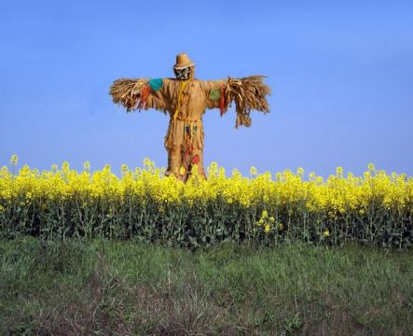
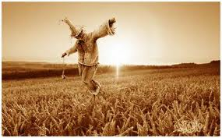
در برابر هر چيزي بايستيد ، آن هم پايداري مي كند
اگر چيزي شما را مي آزارد و با آن كنار نمي آييد ، احساس خود را به بند كشيده ايد.از سوي ديگر ، چنانچه با چيزهاي آزار دهنده بسازيد ، در گذر زمان مساله نابود مي شود.
آيا هرگز پيش خود گفته ايد " خوشحالم كه مساله را از ذهنم كنار گذاشته ام؟"
در برابر هر چيزي بايستيد ، آن هم پايداري مي كند. تا هنگامي كه با احساس خود كنار بياييد ، در درونتان انباشته مي مانند.

Slide 13
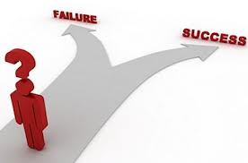
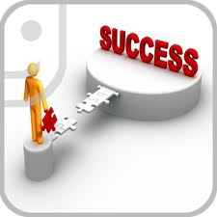
نه پيروزي پايدار است و نه شكست مرگ آور
اين تكيه كلام دلخواه دان شولا در دوره اي بود كه سر مربيگری تيم ميامي را به عهده داشت. دان قانوني داشت كه " بيست و چهار ساعت " نام گرفته بود. وي به خود ، مربيان و بازيكنان اجازه مي داد كه تنها تا بيست و چهار ساعت پيروزي خود را جشن بگيرند يا بر باخت تيم شيون كنند.
در پايان بيست و چهار ساعت ، همگي موضوع گذشته را كنار نهاده و تمام نيروي خود را بر حريف و رويارويي آينده متمركز مي كردند. اين يك اصل است كه ارزش توجه كردن دارد.با برنده شدن باد نخوت به سر ميفكنيد و در پي باخت به درياي غم فرو مرويد.

Slide 14
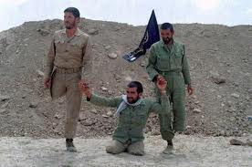
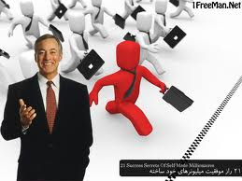
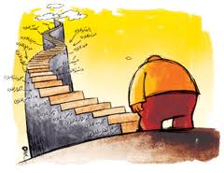
هرگز، هرگز، هرگز از پای ننشینید !
وينستون چرچيل در سال هاي آخر زندگي در دبستان دوران آموزش ابتدايي خود يك سخنراني كرد. مدير رو به دانش آموزان كرده و گفت « اين لحظه اي تاريخي است » .چرچيل برخاست از بالاي عينكش به حاظران نگاه كرد و گفت « هرگز ، هرگز ، هرگز ، هرگز از پاي ننشينيد.» برجسته ترين كيفيت در او پايمردي اوست. اين رفتار بود كه انگلستان را در جنگ دوم به ادامه نبرد واداشت در حالي كه بسياري باخت را پذيرفتند.

Slide 15
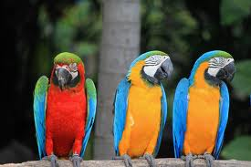
زنگ تفریح : خرید طوطی
مردی به یك مغازه فروش حیوانات رفت و درخواست یك طوطی كرد. صاحب فروشگاه به سه طوطی خوش چهره اشاره كرد و گفت: «طوطی سمت چپ ۵۰۰ دلار است.»
مشتری: «چرا این طوطی اینقدر گران است؟»
صاحب فروشگاه: «این طوطی توانایی انجام تحقیقات علمی و فنی را دارد.»
مشتری: «قیمت طوطی وسطی چقدر است؟‌
صاحب فروشگاه: طوطی وسطی ۱۰۰۰ دلار است. برای اینكه این طوطی توانایی نوشتن مقاله ای كه در هر مسابقه ای پیروز شود را دارد.»
و سرانجام مشتری از طوطی سوم پرسید و صاحب فروشگاه گفت: «‌ ۴۰۰۰ دلار.»
مشتری: «این طوطی چه كاری می تواند انجام دهد؟»
صاحب فروشگاه جواب داد:‌ «صادقانه بگویم من چیز خاصی از این طوطی ندیدم ولی دو طوطی دیگر او را مدیر صدا می زنند.»

Slide 16
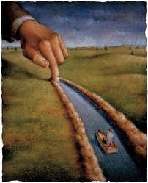
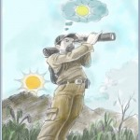
نخستین گام در رسیدن به مقصد ، دانستن راه است

Slide 17
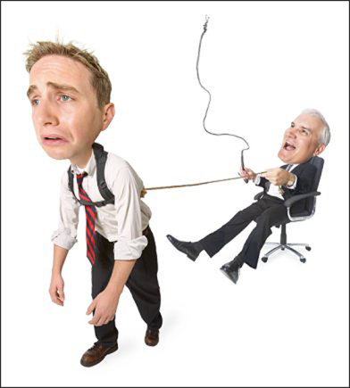
شاهینی می شکفد که به پرواز آزاد باشد
شاهین ها مشتریان شیفته می آفرینند.

Slide 18
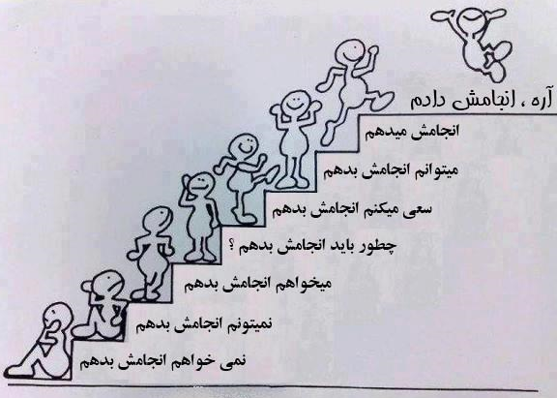
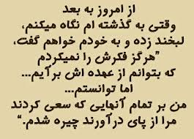
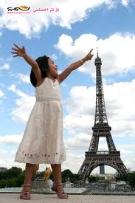
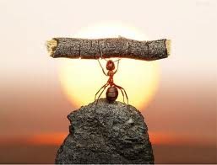
بزرگ بیندیشید ! بزرگ عمل کنید !بزرگ باشید !
خواستن توانستن است
دكتر پيل مي گويد « اگر فكر كني كه از عهده كاري بر مي آيي ، توان انجام آن را هم بدست مي آوري ». بهترين دوست خودتان باشيد و خود را باور كنيد. منتظر مباشيد كه ديگران برايتان كاري كنند. از درون شاد باشيد. انديشه ها و گفتگو هاي نيروبخش دروني خود را يادداشت كنيد. كارساز خواهد بود.

Slide 19
اگر در جستجوی کمال نباشید ،به برتری نمی رسید
هنگام تیر اندازی نقطه مرکزی هدف را نشانه بگیرید. اگر اندکی خطا برود ، باز هم تیر به هدف می خورد . ولی اگر کل هدف را نشان روید ، کمترین خطا تیر شما را به هدر می دهد .

Slide 20
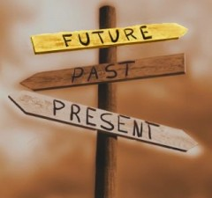
ابزار توان افزایی در زمان حال نهفته است .
خوشبختی ما در سه جمله است :
تجربه از دیروز، استفاده از امروز، امید به فردا
ولی ما با سه جمله دیگر زندگی مان را تباه می کنیم :
حسرت دیروز، اتلاف امروز، ترس از فردا
دکتر شریعتی

Slide 21
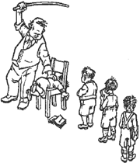
بر آموزندگان هرگز تنبیه روا مدارید .
نوآموزان همینکه اشتباه کنند بی درنگ متوجه می شوند که رفتارشان درست نبوده است ، خود را سرزنش کنید و بگوئید پوزش می خواهم ، موضوع را روشن نکرده بودم.

Slide 22
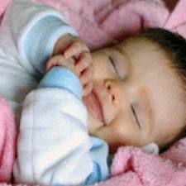
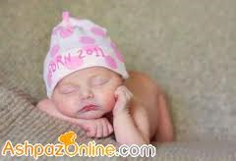
هیچ بالشی نرم تر از وجدان آسوده نیست .
در محيط رقابتي امروز ، پاره اي از رهبران وسوسه زير پا نهادن فضايل اخلاقي مي شوند.تصور مي كنند كه به پيروي از قانون « اين نيز بگذرد » كارشان پيش خواهد رفت. آنان كه از اعتبار دروني برخوردارند ، با وجدان آسوده با ديگران رو به رو مي شوند و كاري مي كنند كه انسان ها بتوانند بهترين بازده را داشته باشند. در برخوردها ، مردم حس مي كنند كه مي توان به شما اعتماد كرد و شب هنگام كه عزم خوابيدن مي كنيد ، وجدان آسوده نرم ترين نازبالش شماست.

Slide 23
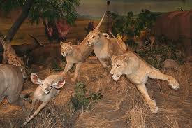
مهم نيست كه شما شير هستيد يا غزال
در قاره آفريقا هر روز صبح كه غزالها از خواب بيدار مي شوند، مي دانند كه بايد تندتر از تندترين و چالاك ترين شيرها بدوند، و هر روز صبح كه شيرها از خواب بيدار مي شوند، مي دانند كه بايد تندتر از كندترين غزالها بدوند.
«مهم نيست كه شما شير هستيد يا غزال»
مهم اين است كه، هر روز صبح كه خورشيد بر مي آيد بدانيد كه بايد تندتر و چالاك تر بدويد.
ماتسوشيتا
بنيانگذار شركت ناسيونال ژاپن

Slide 24
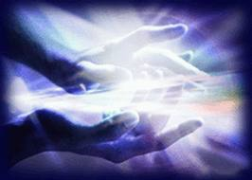
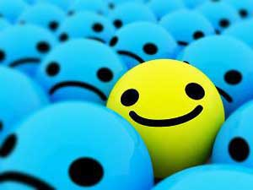
مثبت اندیشان نتیجه مثبت می گیرند ، چون از دشواری ها نمی هراسند .
اگر هیچ مسئله ای نداشته باشید در معرض خطر بزرگی هستید
نورمن وینسنت پیل

Slide 25
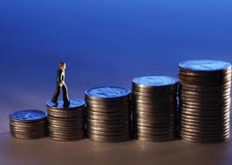
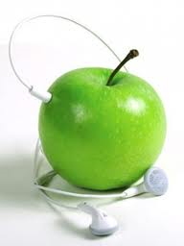
در جوانی سلامتی را در ثروت اندوزی فدا می کنیم و در پیری ثروت را در کسب دوباره سلامتی .
مدیر موفق، کار و زندگی را تراز می کند تا ثروت اندوخته شده در جوانی را در پیری خرج کسب دوبارۀ سلامتی نکند.

Slide 26
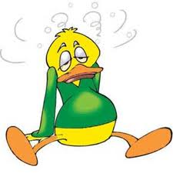
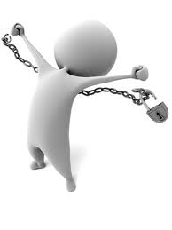
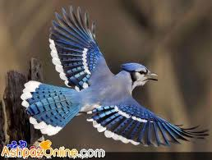
اردک ها قات قات می کنند ، شاهین ها بلند پروازی .
در این جهان مردم دو گونه اند : اردکها و شاهین ها .
اردکها بسیار قات قات و سرو صدا دارند
در حالیکه شاهینها پی کار خود می روند و از بالای سر جمعیت به پرواز در می آیند.
وین دایر

Slide 27
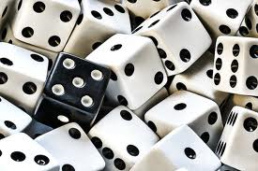
گلف یعنی بازی زندگی .
در بیشتر بازیها واکنش در برابر دیگران است ، ولی در گلف انسان در برابر کار خودش واکنش نشان می دهد.

Slide 28
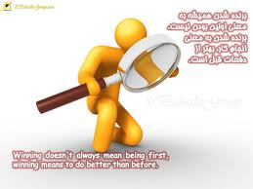
هدف محدود به پیروزی نیست ، بسی فراتر از آن است .

Slide 29
رهبری فرمان بر مردم نیست ، کار با مردم است .

Slide 30
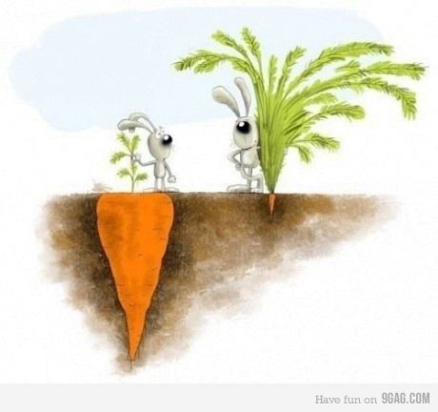
خداوندا ... مرا به بزرگی چیزهایی که داده ای آگاه و راضی کن! تا کوچکی چیزهایی که ندارم آرامشم را برهم نریزد ...
دکتر شریعتی

Slide 31
فوائد پاره آجر
روزی مردی ثروتمند در اتومبیل جدید و گران قیمت خود با سرعت فراوان از خیابان کم رفت و آمدی می‌گذشت. ناگهان از بین دو اتومبیل پارک شده در کنار خیابان یک پسر بچه پاره آجری به سمت او پرتاب کرد. پاره آجر به اتومبیل او برخورد کرد. مرد پایش را روی ترمز گذاشت و سریع پیاده شد و دید که اتومبیلش صدمه زیادی دیده است. به طرف پسرک رفت و او را سرزنش کرد. پسرک گریان، با تلاش فراوان بالاخره توانست توجه مرد را به سمت پیاده رو، جایی که برادر فلجش از روی صندلی چرخدار به زمین افتاده بود جلب کند. پسرک گفت:
"اینجا خیابان خلوتی است و به ندرت کسی از آن عبور می کند. برادر بزرگم از روی صندلی چرخدارش به زمین افتاده و من زور کافی برای بلند کردنش ندارم. برای اینکه شما را متوقف کنم ناچار شدم از این پاره آجر استفاده کنم". مرد بسیار متأثر شد و از پسر عذر خواهی کرد. برادر پسرک را بلند کرد و روی صندلی نشاند و سوار اتومبیل گران قیمتش شد و به راهش ادامه داد.

Slide 32
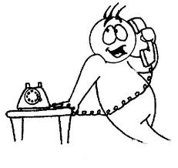
کارمند تازه وارد
مردی به استخدام یك شركت بزرگ درآمد. در اولین روز كار خود، با كافه تریا تماس گرفت و فریاد زد: «یك فنجان قهوه برای من بیاورید.»
صدایی از آن طرف پاسخ داد: «شماره داخلی را اشتباه گرفته ای. می دانی تو با كی داری حرف می ‌زنی؟»
كارمند تازه وارد گفت: «نه»
صدای آن طرف گفت: «من مدیر اجرایی شركت هستم، احمق.»
مرد تازه وارد با لحنی حق به جانب گفت: «و تو میدانی با كی حرف میزنی، بیچاره.»
مدیر اجرایی گفت: «نه»
كارمند تازه وارد گفت: «خوبه» و سریع گوشی را گذاشت

Slide 33
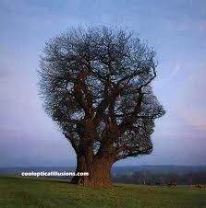
شما درخت نیستید

Slide 34
طنز : تصمیم قاطع مدیریتی
روزي مدير يكي از شركتهاي بزرگ در حاليكه به سمت دفتر كارش مي رفت چشمش به جواني افتاد كه در كنار ديوار ايستاده بود و به اطراف خود نگاه مي كرد.
جلو رفت و از او پرسيد: «شما ماهانه چقدر حقوق دريافت مي كني؟» جوان با تعجب جواب داد: «ماهي 2000 دلار.» مدير با نگاهي آشفته دست به جيب شد و از كيف پول خود 6000 دلار را در آورده و به جوان داد و به او گفت: «اين حقوق سه ماه تو، برو و ديگر اينجا پيدايت نشود، ما به كارمندان خود حقوق مي دهيم كه كار كنند نه اينكه يكجا بايستند و بيكار به اطراف نگاه كنند.»
جوان با خوشحالي از جا جهيد و به سرعت دور شد. مدير از كارمند ديگري كه در نزديكيش بود پرسيد: «آن جوان كارمند كدام قسمت بود؟»
كارمند با تعجب از رفتار مدير خود به او جواب داد: «او پيك پيتزا فروشي بود كه براي كاركنان پيتزا آورده بود.»
شرح حكايت برخي از مدیران است که حتي كاركنان خود را در طول دوره مديريت خود نديده و آنها را نمي شناسند.. ولي در برخي از مواقع تصميمات خيلي مهمي را در باره آنها گرفته و اجرا مي كنند.
34

Slide 36
آخی ببخشید شما هم خوابتون گرفته

Slide 37
خدایا !
در بیکران آفرینشت ذره هایی از ثنا می بینم
پس می خوانمشان
تا هزاران بار بخوانمت...

Slide 38
با هم بودن آغاز است ،
با هم ماندن پيشرفت است ،
با هم كار كردن موفقيت .
پایان
از توجه شما متشکریم
قضاتی

